Slide 1
Projet 7 : Implémenter un modèle de Scoring

Slide 2
Sommaire
01 : Présentation du projet
02 : Etude des données
> Présentation des données
> Présentation du Notebook Kaggle
03 : Modélisation
> Entraînement et Optimisation
> Analyse des résultats
04 : Dashboard
> Construction en local
> Déploiement sur le Cloud
05 : Conclusions

Slide 3
01- Présentation du projet
Sources des données:
https://www.kaggle.com/c/home-credit-default-risk/data
Mission: Etude d’un modèle de Scoring
Prêt à dépenser souhaite mettre en œuvre un outil de “scoring crédit” pour calculer la probabilité qu’un client rembourse son crédit. Elle souhaite donc développer un algorithme de classification en s’appuyant sur des sources de données variées.
Développer un Dashboard interactif :
Afin que les chargés de relation client puissent expliquer la plus transparente possible les décisions d’octroi de crédit, et permettre à leurs clients de disposer de leurs informations personnelles.
Le dashboard doit contenir :
Le score et l’interprétation de ce score;
Les informations descriptives relatives à un client;
Les informations descriptives relatives à un client à l’ensemble des clients ou à un groupe de clients similaires
Recommandation du manager:
1. Sélectionner d’un Kernel Kaggle pour vous faciliter la préparation des données nécessaires à l’élaboration du modèle de scoring
2. Réaliser une note technique, présentant toute votre démarche d’élaboration du modèle
3. Déploiement du Dashboard sur le Cloud.

Slide 4
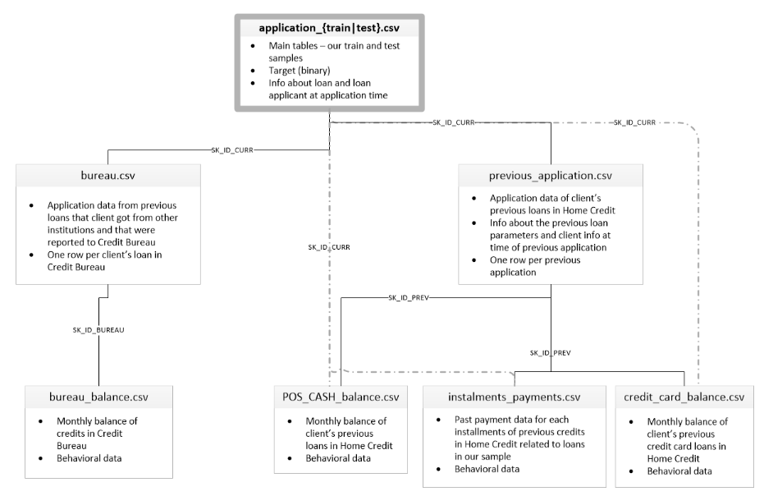
02- Etude des données
image
Présentation des données
Application_train
307511 lignes
122 colonnes
Application_test
48744 lignes
121 colonnes
Pas de TARGET
TARGET

Slide 5
02- Etude des données
Présentation du NoteBook Kaggle
Data train/test
* "application_test.csv" est le dataset que nous utilisons pour simuler un nouveau client dans la base.
* Les tâches réalisées dans ce Kernel ont été réalisés principalement sur le dataset « application_train.csv ».
Valeurs manquantes
* Imputation des valeurs manquantes avec SimpleImputer en utilisant 'mode' pour les caractéristiques catégorielles et en utilisant 'médian' pour les caractéristiques numériques
Encodage variables
* One Hot Encoding pour les variables catégorielles avec get_dummies.
Alignement datasets
* Alignement des datasets "train" et "test" pour conserver des structures identiques.
Création de features
* Construction de variables s'appliquant plus au domaine de la banque :
'DAYS_EMPLOYED_PERC'; 'INCOME_CREDIT_PERC'; 'INCOME_PER_PERSON'; 'ANNUITY_INCOME_PERC'; 'PAYMENT_RATE'

Slide 6
03- Modélisation
Entraînement et Optimisation
PREPROCESSING
L’entraînement du modèle se fait sur le fichier « application_train.csv ».
Le preprocessing est constitué de deux traitements :
Une transformation des données comprenant : Une imputation des valeurs manquantes créées lors du traitement avec SimpleImputer;
One Hot Encoding pour les variables catégorielles avec get_dummies;
Un échantillonnage du dataset. Cette partie a été́ réalisée avec la méthode « train_test_split» de
Scikit-learn. Avec un ratio de 70% pour les données d’entraînement et 30% pour les données de tests.
TRAIN
PREPRO-CESSING
SPLIT
70% pour l’entraînement du modèle
30% pour l’analyse performance du modèle

Slide 7
03- Modélisation
Entraînement et Optimisation
Rééquilibrage des données
Utilisation de la librairie Imblearn;
Modélisations
Mise en place de deux classifieurs :
Optimisation du modèle choisi
Modèle retenu : RandomForest
Test de techniques de Sampling :Under-Sampling, Over-Sampling et Smote;
Choix de l’Under Sampling: 8671 individus dans chaque classe
LGBMClassifier
RandomForestClassifier
Optimisation par GridSearchCV
4 hyperparamètres testés (Voir note technique)
Le modèle est entrainé sur un jeu de données (« train ») que l’on a équilibré mais le jeu de « test » n’a pas été équilibré ». Le but étant de ne pas fausser les résultats.

Slide 8
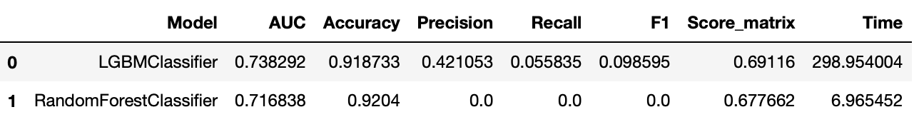
03- Modélisation
Analyse des résultats
Analyse de nos modèles sur un jeu de données déséquilibrées :
On constate que le modèle RandomForest prédit des 0 pour les scores :la Precision, Recall et F1. Son accuracy est bonne mais nous cherchons à prédire si une Target sera égale à 1.
Les métriques sur lesquelles notre performance de modèle se focalisera sera : la Precision, le Recall, le Time et Score_matrix.
Métriques pour un modèle de classification :
Accuracy : La précision du modèle
F1_score : Moyenne harmonique de la précision et du rappel
Precision : Performance du modèle quand celui-ci déclare une classe 1
Recall : Pourcentage de détection des classes 1.
Score_matrix: score du modèle pour un vrai négatif.
Time : Temps de traitement du modèle.
On a une problématique d’un jeu de données fortement déséquilibrées où 91,7% des clients ne représentant pas de risque pour rembourser leurs prêts.
TARGET = 0
Client ne représentant pas de risque pour rembourser son prêt.
TARGET = 1
Client représentant un risque pour rembourser son prêt.

Slide 9
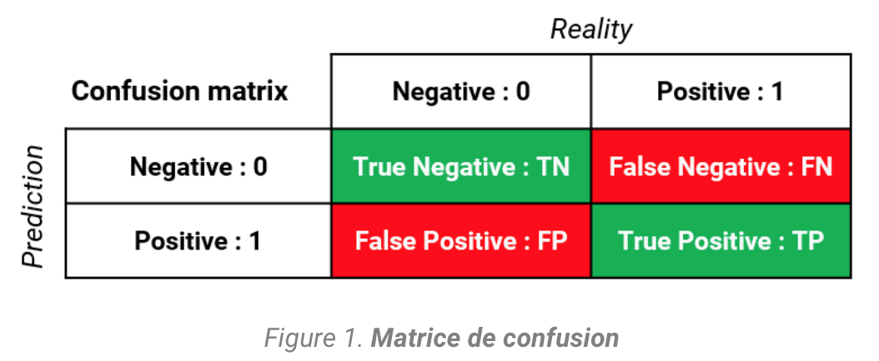
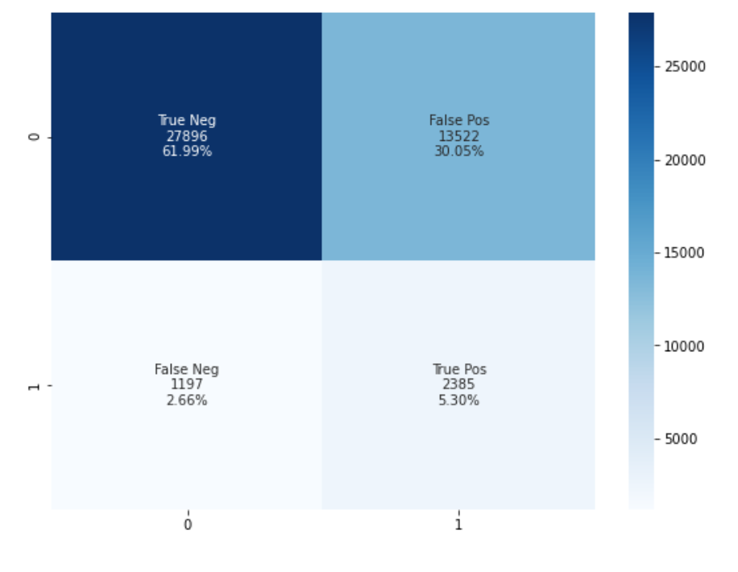
03- Modélisation
Analyse des résultats
La matrice de confusion est un outil de mesure de la performance des modèles de classification à 2 classes ou plus. Dans notre cas à deux classes (binaires), la matrice de confusion est un tableau à 4 valeurs représentant les différentes combinaisons de valeurs réelles et valeurs prédites comme dans la figure , à droite.
→True Negative : prédiction de 0 difficulté de paiement et client sans difficulté de paiement;
→False Positive : prédiction de difficulté de paiement mais client sans difficulté de paiement;
→False Negative: prédiction de 0 difficulté de paiement mais client avec de difficulté de paiement;
→True Positive: prédiction de difficulté de paiement et client avec difficulté de paiement;

Slide 10
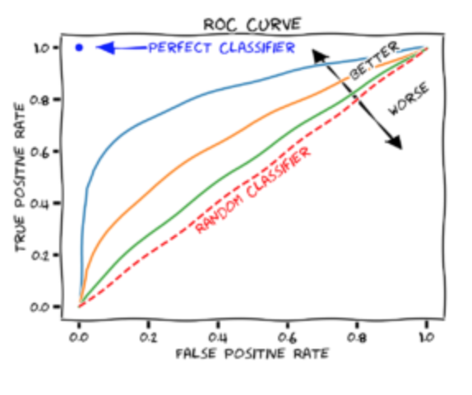
03- Modélisation
Analyse des résultats
La Courbe ROC et score AUC
La courbe ROC (Receiver Operating Characteristic) est un outil communément utilisé avec les classifieurs binaires. Elle croise le taux de TP avec le taux de FP.
Un bon classifieur aura sa courbe qui s’approche le plus possible du coin supérieur gauche du graphique.
Une autre façon de comparer des classifieurs consiste à mesurer l’aire sous la courbe (Area Under the Curve ou AUC). Un classifieur parfait aurait un score AUC égal à 1 (100%), tandis qu’un classifieur purement aléatoire aurait un score AUC de 0.5 (50%), cela indique que le marqueur est non-informatif.

Slide 11
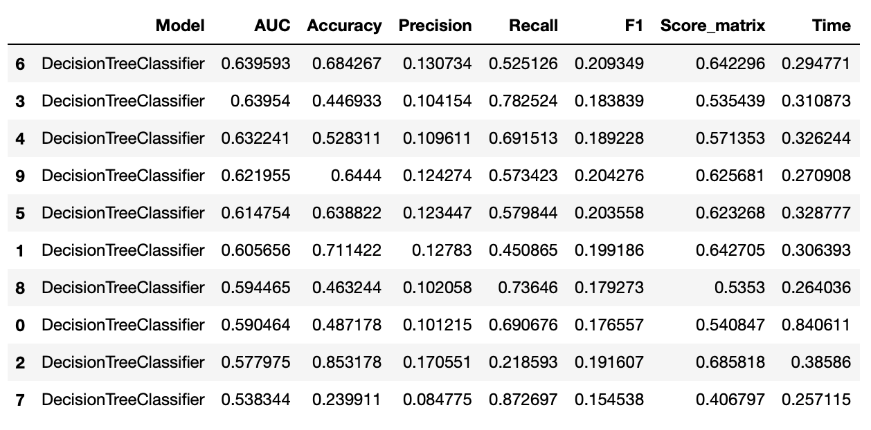
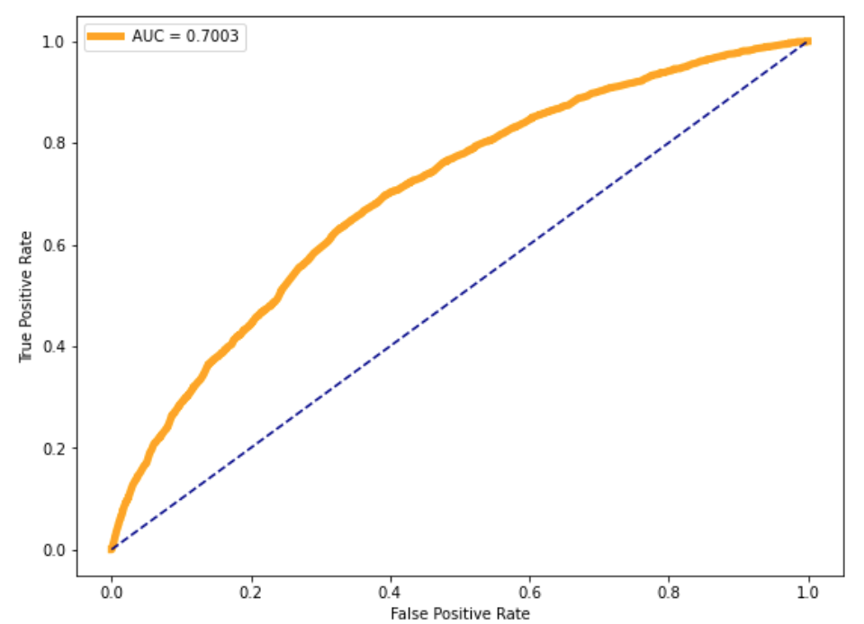
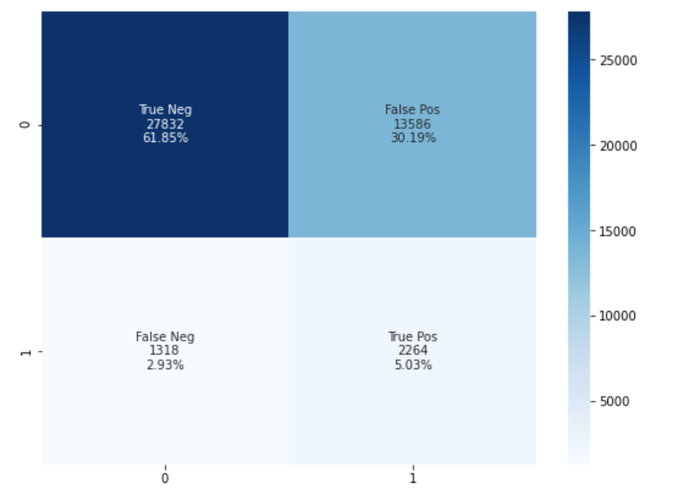
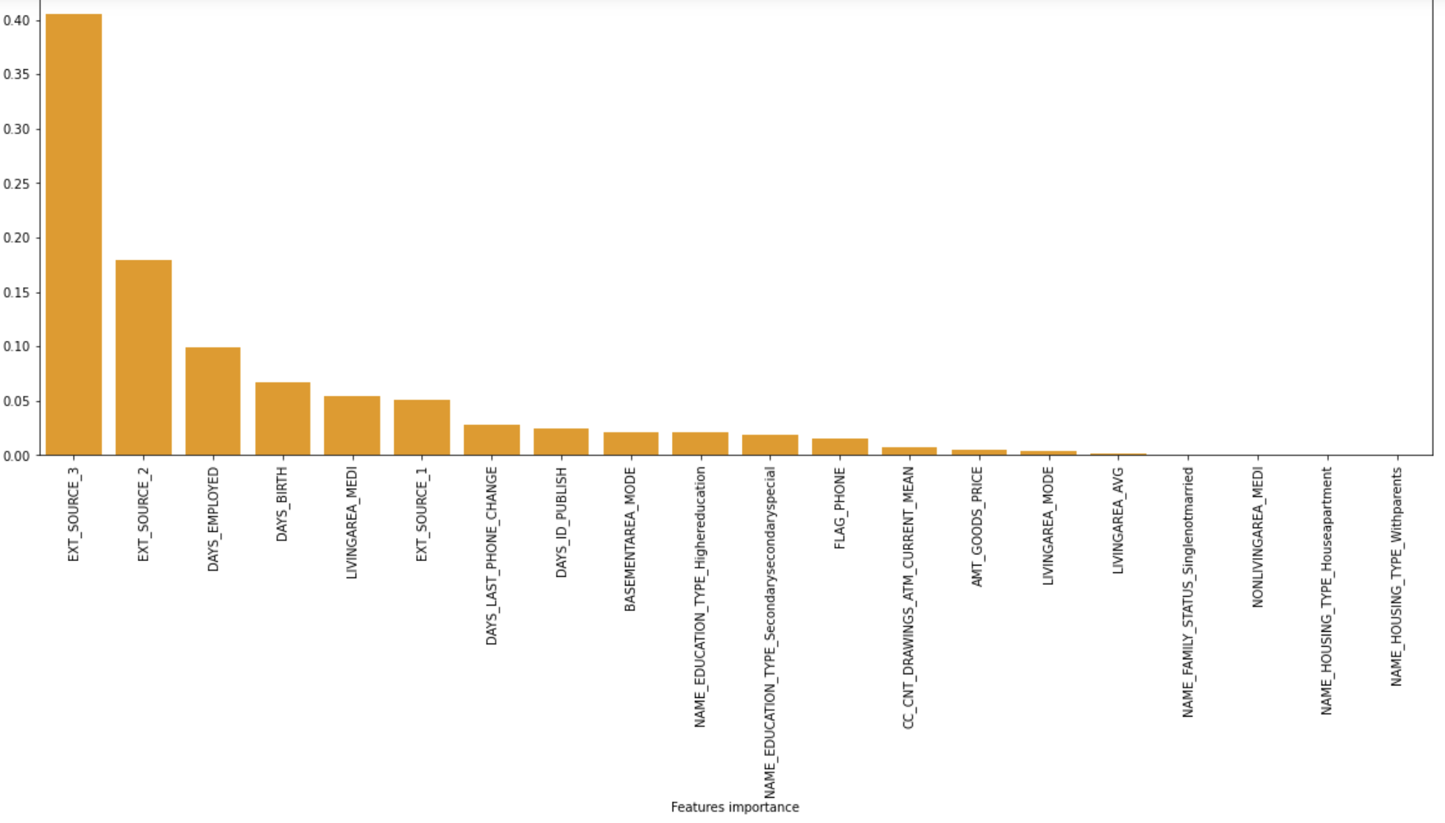
03- Modélisation
Analyse des résultats
Analyse des métriques
Courbe ROC et score AUC
On constate que le modèle arrive à détecter 53% des classes 1, mais qu’il n’a raison que dans 13% des cas quand il en détecte 1.
On remarque bien que la courbe ROC du modèle Random Forest optimisé reste quand même assez loin du coin supérieur gauche du graphique. Cela donne une représentation visuelle de la performance globale du modèle.
Analyse de la matrice de confusion
Il y 45000 individus dans le jeu de test dont 41418 classés 0 et 3582 classés 1.
5% d’individus de classe 1 trouvés.
30% d’individus de classe 0 sont détectés en classe 1.
Le modèle alerte trop souvent sur le risque de faillite d’un client.
Features importance
On constate que ce sont les ressources extérieures qui ont le plus d’importance pour les prédictions, bien que leur pourcentage n’est pas élevé.

Slide 12
04- Dashboard

Slide 13
04- Dashboard

Slide 14
04- Dashboard

Slide 15
05- Conclusions
Nous avons pu constater tout au long de ce document que les performances du modèle ne sont pas bonnes.
Pour résumé́ : Au mieux, notre modèle peut trouver 52% des classes 1, et lorsqu’il en prédit une, il a raison à 15%.
Axe d’amélioration:
→ Nous pouvons l’expliquer par le features engineering qui est à améliorer. En effet, le Kernel choisi est plutôt pauvre sur le traitement des données. Il ne se focalise que sur une seule table et ne crée pas beaucoup de variable qui peuvent être utiles à un modèle de classification comme des moyennes, des médianes, des écarts-types, et ça pour plusieurs features. Il existe peut- être un Kernel plus abouti qui permettra une meilleure performance prédictive au modèle. Sinon, prendre le temps de réaliser nous-même notre feature engineering, ce qui nous permettra de bien comprendre nos données et ainsi construire un feature engineering adapté à notre besoin.

Slide 16
Merci
Avez-vous des questions?

